Slide 1


الوحدة الأولى
الوحدة القرائية
القراءة الإعلامية

Slide 2
نشاطات التعلم

Slide 3
1- اقرأ الخبر التالي ثم أجب عن الأسئلة التي تليه:
200 طالب يختبرون "مقياس موهبة" بالقصيم

Slide 4
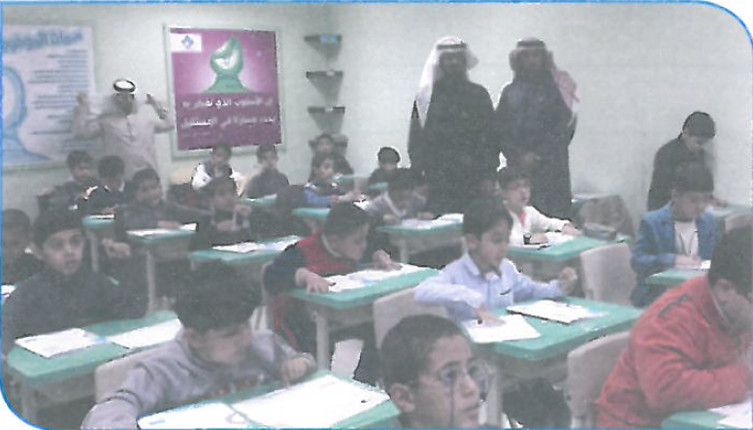
صحيفة عين الإلكترونية، 28 ربيع الآخر 1437هـ، 7 فبراير 2016م
القصيم – راضي الزويد
أدى 200 طالب من طلاب الإدارة العامة للتعليم بالقصيم مساء أمس، اختبار مقياس موهبة، الذي يقيمه سنوياً المركز الوطني للقياس والتقويم (قياس) وتقوم على تنظيمه إدارة الموهوبين،

Slide 5

ويتم تطبيقه على طلبة الصف الثالث متوسط، والصف الثالث والسادس الابتدائي، وذلك في مقر مدرسة الموهوبين المتوسطة، بمدينة بريدة.

Slide 6
وبحسب مدير إدارة الموهوبين في الإدارة العامة للتعليم بالقصيم إبراهيم الزميع فإن اختبار مقياس موهبة لطلبة الصف الثالث متوسط، والثالث والسادس الابتدائي، يأتي ضمن المشروع الوطني للتعرف على الموهوبين، القائم على الشراكة التكاملية بين وزارة التعليم، ومؤسسة الملك عبد العزيز للموهبة والإبداع، والمركز الوطني للقياس والتقويم.

Slide 7

مضيفاً أن مقياس القدرات العقلية المتعددة (مقياس موهبة) يهدف إلى الكشف عن القدرات، والمهارات الأكاديمية الكامنة لدى الطلبة، في مجالات اللغة، والرياضيات، والعلوم، وبعض جوانب الإبداع، بالنظر إليها من خلال عدد من الأبعاد، والأقسام والأنماط، والصور.

Slide 8
كما أكد الزميع أن الطلاب الذين يتم ترشيحهم كطلاب موهوبين، وبعد اجتياز الاختبار، تتوفر لهم عدد من البرامج الخاصة بالموهوبين، منها الترشيح للبرامج العلمية التفرغية للطلاب الموهوبين داخل المملكة وخارجها، مع إمكانية الترشح لنظام التسريع الأكاديمي،

Slide 9
حيث يمكن للطالب توفير سنتين دراسيتين خلال سنوات الدراسة في التعليم العام، مع إمكانية القبول في مدرسة الموهوبين المتوسطة، كأحد أهم المحاضن التربوية للطلاب الموهوبين، والترشح للبرامج الإثرائية التي يقدمها مركز الموهوبين المسائي.

Slide 10
أ- اكتب في الجدول التالي عناصر الخبر والكلمات التي دلت عليها من النص:
الكلمات التي دلت عليها من النص
عناصر الخبر
أداء اختيار مقياس الموهبة
الحدث
المركز الوطني للقياس والتقويم – إدارة الموهبين
فاعله
مكانه
بريدة – القصيم

Slide 11
أ- اكتب في الجدول التالي عناصر الخبر والكلمات التي دلت عليها من النص:
الكلمات التي دلت عليها من النص
عناصر الخبر
مساء 27 ربيع الآخر 1437هـ
زمانه
الكشف عن القدرات والمواهب الكامنة لدى الطلاب
أسبابه
ترشيح الطلاب الموهوبين – توفير سنتين دراسيتين هذا المشروع الوطني للتعرف على الموهبين
كيفية حدوثه

Slide 12
ب- ابحث في ثلاث صحف مختلفة عن خبر اجتماعي أو رياضي واحد وقارن بين صياغة الخبر ودقة معلوماته في كل صحيفة. سجل ما توصلت إليه في الجدول التالي:
مدى دقة معلوماته
أسلوبه
مصدره
عنوانه
مركز الملك سلمان للإغاثة والأعمال
مبني على أساس تقارير واحصاءات
مؤسسة الجزيرة
الخبر الأول
موضوعي

Slide 13
ب- ابحث في ثلاث صحف مختلفة عن خبر اجتماعي أو رياضي واحد وقارن بين صياغة الخبر ودقة معلوماته في كل صحيفة. سجل ما توصلت إليه في الجدول التالي:
مدى دقة معلوماته
أسلوبه
مصدره
عنوانه
مبني على أراء ومشاركات اجتماعية
مركز الملك سلمان الإغاثي
الخبر الثاني
الوطن
اجتماعي

Slide 14
ب- ابحث في ثلاث صحف مختلفة عن خبر اجتماعي أو رياضي واحد وقارن بين صياغة الخبر ودقة معلوماته في كل صحيفة. سجل ما توصلت إليه في الجدول التالي:
مدى دقة معلوماته
أسلوبه
مصدره
عنوانه
مركز الملك سلمان للإغاثة ليصل 43 مصاباً للعلاج
مبني على أرقام وبيانات
الخبر الثالث
وصفي
الرياض

Slide 15
ج- اكتب في الفراغ التالي خبراً صحفياً قصيراً يمثل حدثاً وقع في مجتمعك أو مدرستك مراعياً عناصر صياغة الخبر:
........................................................................
..................................................................................................................................................................................................................................................................................................................................................................................................................................................................................................................................................................................................................................................................................................
ألقى السيد مدير المدرسة الأستاذ/ ذياب بن سالم العنزي مدير مدرسة السنابل الثانوية للبنين كلمة في الاصطفاف الصباحي الاثنين الموافق 17/12/1437هـ هنأ فيها المعلمون بالعام الدراسي وأشاد بدور السيد الوكيل كما حث فيه الطلاب على الجد والمذاكرة والاهتمام بالدرس والعمل على تطوير الذات وهذه سنة للرجل في بداية كل عام دراسي.

